Slide 1

Management
ΠΜΣ «ΔΙΟΙΚΗΣΗ, ΑΝΑΛΥΤΙΚΗ ΚΑΙ ΠΛΗΡΟΦΟΡΙΑΚΑ ΣΥΣΤΗΜΑΤΑ ΕΠΙΧΕΙΡΗΣΕΩΝ»
ΣΤΡΑΤΗΓΙΚΗ ΔΙΟΙΚΗΣΗ, ΟΡΓΑΝΩΣΙΑΚΗ ΣΥΜΠΕΡΙΦΟΡΑ, ΔΙΟΙΚΗΣΗ ΠΡΟΣΩΠΙΚΟΥ, ΗΓΕΣΙΑ
Νάνσυ Μπουραντά
nbouranta@unipi.gr

Slide 2
Περιεχόμενα μαθήματος 1/2
Βασικές έννοιες
Ορισμός επιχείρησης
Ορισμός Μάνατζμεντ
Λειτουργίες του Μάνατζμεντ
Ρόλοι και κατηγορίες managers
Διοικητικές ικανότητες
Ιστορική αναδρομή
Προγραμματισμός
Όραμα – Αποστολή – Στόχοι
Διαδικασία Προγραμματισμού
Ανάλυση περιβάλλοντος
Τύποι στρατηγικών
Οργάνωση
Βασικές αρχές οργάνωσης
Μορφές Τμηματοποίησης
Παρακίνηση - Ηγεσία
Θεωρίες για τη φύση της παρακίνησης
Θεωρίες για τη διαδικασία της παρακίνησης
Θεωρίες ηγεσίας
Στιλ ηγεσίας
Έλεγχος
Διαδικασία ελέγχου
Επίπεδα και τύποι ελέγχου
Αρχές αποτελεσματικού ελέγχου

Slide 3
Περιεχόμενα μαθήματος 2/2
Λήψη αποφάσεων
Υποδείγματα λήψης αποφάσεων
Τύποι αποφάσεων
Αιτίες λανθασμένων αποφάσεων
Επικοινωνία
Διαδικασία επικοινωνίας
Τύποι & δίαυλοι
Εμπόδια επικοινωνίας
Αρχές βελτίωσης
Διοίκηση ομάδων
Τύποι ομάδων
Στάδια ανάπτυξης ομάδας
Ρόλοι στην ομάδα

Slide 4
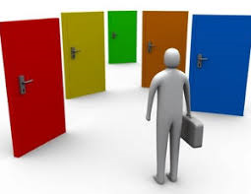
Λήψη αποφάσεων
(Decision making)
διαδικασία επιλογής μεταξύ δύο ή περισσοτέρων εναλλακτικών λύσεων
Το στέλεχος αποφασίζει σε συνθήκες:
Βεβαιότητα
(certainty)
Ρίσκου
(risk)
Αβεβαιότητα
(uncertainty)

Slide 5
Διαδικασία λήψης απόφασης
Ορισμός προβλήματος
Ορισμός κριτηρίων
Καθορισμός συντελεστών βαρύτητας για κάθε κριτήριο
Διατύπωση εναλλακτικών λύσεων
Αξιολόγηση εναλλακτικών λύσεων
Επιλογή καλύτερης εναλλακτικής λύσης
Υλοποίηση απόφασης
Αξιολόγηση αποτελέσματος

Slide 6
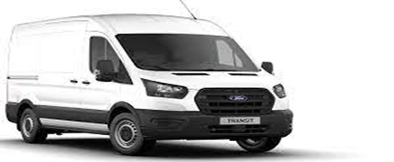
Παράδειγμα 1/2
Αναγνώριση προβλήματος
(η εταιρία χρειάζεται να αγοράσει ένα φορτηγάκι για μεταφορές)
Εντοπισμός κριτηρίων: ασφάλεια, κατανάλωση καυσίμου, αξιοπιστία, πρακτικότητα, τιμή, χωρητικότητα
Βαρύτητα κριτηρίων: ασφάλεια 10, κατανάλωση καυσίμου 8, αξιοπιστία 6, πρακτικότητα 5, τιμή 8 , χωρητικότητα 9
Εντοπισμός φορτηγών
Ford, BMW, Toyota, Honda
Αξιολόγηση ενναλακτικών λύσεων
χρησιμοποιώντας κρίση ή/και διαίσθηση
Επιλογή της ενναλακτικής λύσης
(Toyota)

Slide 7
Παράδειγμα 2/2
Αξιολόγηση ενναλακτικών λύσεων
Εναλλακτικές επιλογές | Ασφάλεια (10) | κατανάλωση καυσίμου (8)
Ford | 2 *10=20 | 6*8=48
BMW | 9*10=90 | 7*8=56
Toyota | 8*10=80 | 9*8=72
Honda | 4*10=40 | 4*8=32
Αξιοπιστία (6) | Πρακτικότητα (5)
6*6=36 | 6*5=30
7*6=42 | 7*5=35
8*6=48 | 8*5=40
7*6=42 | 9*5=45
Τιμή (8) | Χωρητικότητα (9) | Σύνολο
10*8=80 | 6*9=54 | 268
4*8=32 | 7*9=63 | 318
6*8=48 | 8*9=72 | 360
2*8=16 | 9*9=81 | 256
Γενικά κριτήρια αξιολόγησης ενναλακτικών λύσεων
εντοπισμός εναλλακτικής περισσότερα πλεονεκτήματα και/ή λιγότερα μειονεκτήματα
προσδιορισμός σχέσης ωφέλειας και κόστους
έλεγχος δυνατότητας εφαρμογής

Slide 8
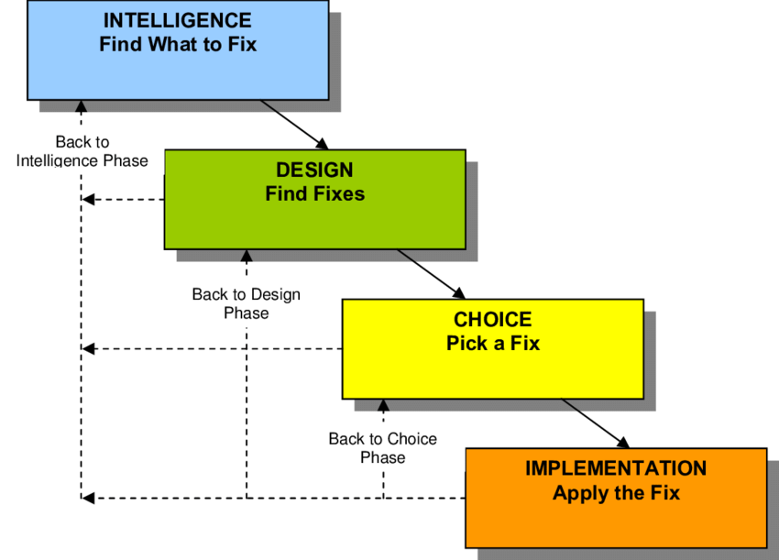
Ορθολογικό Υπόδειγμα Λήψη Αποφάσεων
(Rational Decision-Making model)
Βασικές υποθέσεις
Ξεκάθαρο πρόβλημα
Στόχος καλά ορισμένος
Οι εναλλακτικές λύσεις και τα αποτελέσματα αυτών είναι γνωστά
Ορθολογική επιλογή για μεγιστοποίηση αποτελεσμάτων
Υπάρχει μια βέλτιστη λύση
Εμπλοκή λίγων ατόμων
Δεν υπάρχουν περιορισμοί κόστους και χρόνου
Αναγνώριση προβλήματος
(εντοπισμός αιτιών)
Κατάσταση υπό συνθήκες βεβαιότητας
Εντοπισμός και ανάλυση ενναλακτικών λύσεων
(συλλογή και αξιολόγηση πληροφοριών
επιλογή και βαθμονόμηση κριτηρίων)
Επιλογή καλύτερης ενναλακτικής λύσης
χρησιμοποιώντας κρίση ή/και διαίσθηση
Υλοποίηση της ενναλακτικής λύσης
(Simon, 1977)

Slide 9
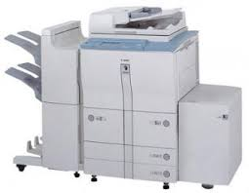
Παράδειγμα
Αναγνώριση προβλήματος
(το φωτοτυπικό μηχάνημα χάλασε)
Εντοπισμός και ανάλυση ενναλακτικών λύσεων
(αγορά νέου ή επισκευή του υπάρχοντος)
Επιλογή καλύτερης ενναλακτικής λύσης
χρησιμοποιώντας κρίση ή/και διαίσθηση
(αγορά νέου)
-ακριβή η επισκευή του,
αβέβαιη η απόδοση του-)
Υλοποίηση της ενναλακτικής λύσης
(ανάθεση της αγοράς νέου φωτοτυπικού
στο τμήμα Προμηθειών)

Slide 10
Διοικητικό Υπόδειγμα Λήψης Αποφάσεων
(Administrative Decision-Making model)
Κατάσταση υπό συνθήκες αβεβαιότητας (κινδύνου)
Παραδοχή του περιορισμένου ορθολογισμού
(Bounded rationality)
Βασικές υποθέσεις
Οι υπεύθυνοι λήψης αποφάσεων …
δεν έχουν πρόσβαση σε όλες τις πιθανές πληροφορίες που σχετίζονται με την απόφαση και οι πληροφορίες που έχουν είναι συχνά ατελείς
έχουν περιορισμένες αναλυτικές και υπολογιστικές ικανότητες
δεν έχουν απεριόριστο χρόνο για να λάβουν αποφάσεις
Tα άτομα δεν λαμβάνουν απόλυτα ορθολογικές αποφάσεις τόσο λόγω των γνωστικών ορίων (η δυσκολία στην απόκτηση και επεξεργασία όλων των απαραίτητων πληροφοριών) όσο και λόγω των κοινωνικών ορίων (προσωπικοί και κοινωνικοί δεσμοί μεταξύ των ατόμων)
Αποδοχή του επαρκούς συμβιβασμού (satisfice):
Επιλογή μιας ικανοποιητικής (συμβιβαστικής) λύσης
(Simon, 1977)

Slide 11
Παράδειγμα
Η Antle είναι Διευθύνουσα Σύμβουλος σε κορυφαία πολυεθνική εταιρεία με δραστηριότητες στην Ασία, την Ευρώπη, τη Βόρεια Αμερική και τη Νότια Αμερική.
Τα έσοδα πέφτουν και οι μέτοχοι είναι ανήσυχοι για τα αποτελέσματα.
Η Antle πρέπει να προβεί σε διορθωτικές κινήσεις αφού εντοπίσει τα αίτια του προβλήματος.
Πρέπει πρώτα να συγκεντρωθούν σχετικές πληροφορίες.
Ενδέχεται να αγνοηθούν πληροφορίες που μπορεί στην πραγματικότητα να είναι χρήσιμες. Είναι σχεδόν απίθανο η Antle να συλλέξει όλες τις απαραίτητες πληροφορίες.
Στη συνέχεια, πρέπει να αναλυθούν οι πληροφορίες αυτές.
Οι αναλύσεις πιθανότατα θα συνθέτουν μια αναφορά πολλών σελίδων.
Θα προταθούν λύσεις
Οι συνέπειες τους δεν μπορούν να είναι σαφείς και μετρήσιμες.
Στο τέλος, πιθανότητα θα ληφθούν αποφάσεις που πληρούν ένα περιορισμένο σύνολο κριτηρίων
Σε μια τέτοια κατάσταση, είναι σχεδόν αδύνατο για οποιονδήποτε Διευθύνοντα Σύμβουλο να λάβει τη βέλτιστη απόφαση.

Slide 12
Είδη προβλημάτων – Είδη απόφασης
Είδη προβλημάτων
Δομημένο πρόβλημα (structured problem): ξεκάθαρο, οικείο πρόβλημα
πχ. καθυστέρηση παραλαβής α υλών
Αδόμητο πρόβλημα (unstructured problem): ασυνήθιστο, καινούργιο / πληροφορίες αντικρουόμενες
πχ. είσοδος σε μια νέα αγορά
Είδη αποφάσεων
Προγραμματισμένη απόφαση (ρουτίνας)
(programmed decision)
Χρήση:
Διαδικασίας (procedure)
πχ. Διαδικασία προμήθειας γραφικής ύλης από τον υπεύθυνο προμηθειών
Κανόνων (rules)
πχ. Δίνεται έκπτωση σε πελάτη έως 10% από τον πωλητή
Πολιτικής (policy)
πχ. κύριο μέλημα η εξυπηρέτηση του πελάτη
Μη προγραμματισμένες αποφάσεις
(unprogrammed decision)
απαίτηση για δημιουργικές λύσεις
Χρήση:
Διαδικασία λήψης απόφασης

Slide 13
Είδη προβλημάτων – Είδη απόφασης – Ιεραρχικό επίπεδο

Slide 14
Καθοδική λήψη αποφάσεων vs Εξουσιοδοτημένη λήψη αποφάσεων
Καθοδική λήψη αποφάσεων (top-down decision making)
Οι εργαζόμενοι συλλέγουν πληροφορίες και τις μεταβιβάζουν στο διοικητικό στέλεχος
Το στέλεχος αποφασίζει και αναθέτει στους εργαζόμενους την υλοποίηση της απόφασης
Vs
Εξουσιοδοτημένη λήψη αποφάσεων (empowered decision making)
Οι εργαζόμενοι έχουν την εξουσία να λαμβάνουν αποφάσεις

Slide 15
Τεχνικές προγραμματισμού και λήψης αποφάσεων
Καταγραφή και διάγνωση των τάσεων του εξωτερικού περιβάλλοντος
Συγκέντρωση πληροφοριών ειδικά για τους ανταγωνιστές (Competitor Intelligence)
Πρόβλεψη (Forecasting)
Συγκριτική αξιολόγηση (Benchmarking)
Κάρτα ισόρροπων επιδόσεων (Balanced scorecard)
Προϋπολογισμός (Budget)
Χρονοπρογραμματισμός (Scheduling)
Το Νεκρό Σημείο (Break Even Analysis)
Μήτρα αποδόσεων (Pay off matrix)
Δέντρο Αποφάσεων (Decision trees)
Ο κύκλος του Deming (The PDCA cycle)
Ανάλυση Pareto (Pareto analysis)
Καταιγισμός ιδεών (Brainstorming)
Διάγραμμα αιτίας-αποτελέσματος (Cause And Effect Diagram)

Slide 16
Συγκριτική αξιολόγηση
Βήματα αποτελεσματικής εφαρμογής της
Σχεδιασμός
(1) προσδιορισμός του αντικειμένου αξιολόγησης
(2) εντοπισμός των επιχειρήσεων με τις οποίες θα επιχειρηθεί η σύγκριση
(3) καθορισμός της μεθόδου συλλογής των δεδομένων και συλλογή αυτών
Ανάλυση
(4) υπολογισμός του υπάρχοντος χάσματος απόδοσης
(5) προγραμματισμός μελλοντικών επίπεδων απόδοσης
Εισαγωγή
(6) επικοινωνία των ευρημάτων και εξασφάλιση αποδοχής
(7) καθιέρωση λειτουργικών στόχων
Δράση
(8) ανάπτυξη προγραμμάτων δράσης
(9) εφαρμογή των ενεργειών και έλεγχος της προόδου
(10) επαναπροσδιορισμός των μέτρων σύγκρισης
(Camp, 1989)
είναι ένα εργαλείο για βελτίωση, που επιτυγχάνεται μέσω της σύγκρισης με άλλες επιχειρήσεις που αναγνωρίζονται ως οι καλύτερες του κλάδου (Bhutta and Huq, 1999, p. 255)
εφαρμόστηκε από την εταιρία Rank Xerox
στις αρχές της δεκαετίας του ’80 προκειμένου
να ανταποκριθεί στον έντονο ανταγωνισμό
και να συγκρατήσει τη μείωση του μεριδίου
αγοράς της

Slide 17
Κάρτα Ισόρροπης Επιδόσεων
σύστημα διοίκησης απόδοσης προσανατολισμένο στα αποτελέσματα, με βασική επιδίωξη τη σύνδεση βραχυπρόθεσμων και μακροπρόθεσμων δραστηριοτήτων μιας επιχείρησης με το όραμα, την αποστολή και τη στρατηγική του μέσω του καθορισμού μετρήσιμων και συναινετικών στόχων
Διαθέσιμοι οικονομικοί πόροι
Στρατηγικοί Στόχοι | Δείκτες Μέτρησης | Επιδιωκόμενες τιμές | Δράσεις Μέτρα
Πελάτες
Στρατηγικοί Στόχοι | Δείκτες Μέτρησης | Επιδιωκόμενες τιμές | Δράσεις Μέτρα
Όραμα &
Στρατηγική
Εσωτερικές Διεργασίες
Στρατηγικοί Στόχοι | Δείκτες Μέτρησης | Επιδιωκόμενες τιμές | Δράσεις Μέτρα
Μάθηση- Συνεχής βελτίωση
Στρατηγικοί Στόχοι | Δείκτες Μέτρησης | Επιδιωκόμενες τιμές | Δράσεις Μέτρα
17
Notes:
17

Slide 18
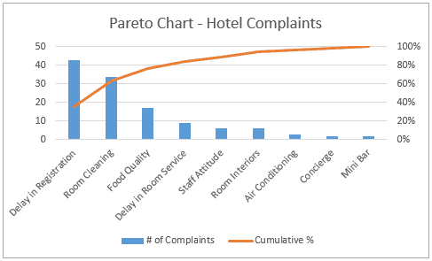
Διάγραμμα Pareto
Τo διάγραμμα Pareto πήρε το όνομα του από τον Vilfredo Pareto, Ιταλό οικονομολόγο, ο οποίος διαπίστωσε το 1869 ότι ένα μεγάλο ποσοστό του πλούτου το κατείχε ένα μικρό μέρος του πληθυσμού.
Η διαπίστωση αυτή μεταφέρθηκε από τον Juran και Gryna (1988) και στα προβλήματα ποιότητα όπου υποστηρίχθηκε ότι το 80% των προβλημάτων προέρχεται από το 20% των αιτιών.
Απεικονίζεται με τη μορφή ιστογράμματος όπου η κάθε στήλη αντιπροσωπεύει την αιτία δημιουργίας ενός προβλήματος και η σχετική συχνότητα τη βαρύτητα της.
Η ιδιότητα αυτή επιτρέπει στην επιχείρηση να εστιάσει στους παράγοντες εκείνους που έχουν τη μεγαλύτερη επίδραση στο αποτέλεσμα παραγκωνίζοντας, τουλάχιστον σε πρώτο στάδιο, τους παράγοντες με τη μικρότερη επίδραση επιτυγχάνοντας με αυτό τον τρόπο τη μεγαλύτερη δυνατή βελτίωση στην ποιότητα των προϊόντων και υπηρεσιών της.

Slide 19

Καταιγισμός ιδεών
μια ομάδα ανθρώπων συναντιέται για να προτείνει νέες ιδέες και λύσεις γύρω από έναν συγκεκριμένο τομέα ενδιαφέροντος
Οι συμμετέχοντες εκφράζονται ελεύθερα και προτείνουν αυθόρμητα όσο το δυνατόν περισσότερες ιδέες. Όλες οι ιδέες σημειώνονται χωρίς να ασκείται σε αυτές κριτική και μετά τη συνεδρίαση οι ιδέες αξιολογούνται
Τι θα γινόταν αν όλοι οι άνθρωποι τυφλώνονταν;

Slide 20
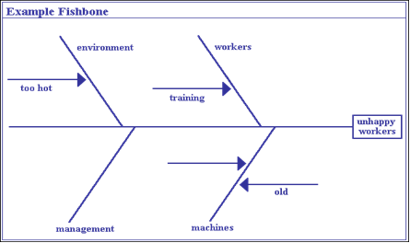
Διάγραμμα αιτίας-αποτελέσματος
Τo διάγραμμα αιτίας-αποτελέσματος είναι γνωστό επίσης ως διάγραμμα Ishikawa (1969) από το όνομα του δημιουργού του καθώς και ως ψαροκόκαλο εξαιτίας του σχήματος του.
Συνοψίζονται οι αιτίες δημιουργίας ενός αποτελέσματος. Το αποτέλεσμα σημειώνεται στο δεξιό μέρος του διαγράμματος, ενώ οι κύριες αιτίες δημιουργίας του τα κλαδιά και οι δευτερεύουσες αιτίες τα παρακλάδια του. Είναι σημαντικό να εντοπιστούν όλες οι πιθανές αιτίες ενός προβλήματος ανεξάρτητα από το βαθμό σημαντικότητας τους. Σχηματίζεται από ομάδες ατόμων με τη μέθοδο του καταιγισμού ιδεών ή από ένα άτομο που εστιάζει στον εντοπισμό των πιθανών αιτίων δημιουργίας ενός γεγονότος.
Οι αιτίες μπορούν να κατηγοριοποιηθούν στις ακόλουθες ομάδες:
4M’s –μέθοδοι (Methods), μηχανές-εξοπλισμός (Machines), υλικά (Materials), ανθρώπινο δυναμικό (Manpower) (ιδανική για επιχειρήσεις παραγωγής)
4P’s – διαδικασία (Process), πρόγραμμα (Plant), ανθρώπινο δυναμικό (People), πολιτική (Policy) (ιδανική για και διοικητικές επιχειρήσεις και επιχειρήσεις παροχής υπηρεσιών)
4S’s – περιβάλλον (Surroundings), προμηθευτές(Suppliers), συστήματα (Systems), ικανότητες (Skills) (ιδανική για επιχειρήσεις παροχής υπηρεσιών).
Οι ανωτέρω κατηγορίες συμβάλλουν στην ομαδοποίηση των αιτιών, μπορούν να χρησιμοποιηθούν εναλλακτικά ή να χρησιμοποιηθεί ένα μείγμα αυτών ανάλογα με τις ανάγκες του διαγράμματος.

Slide 21
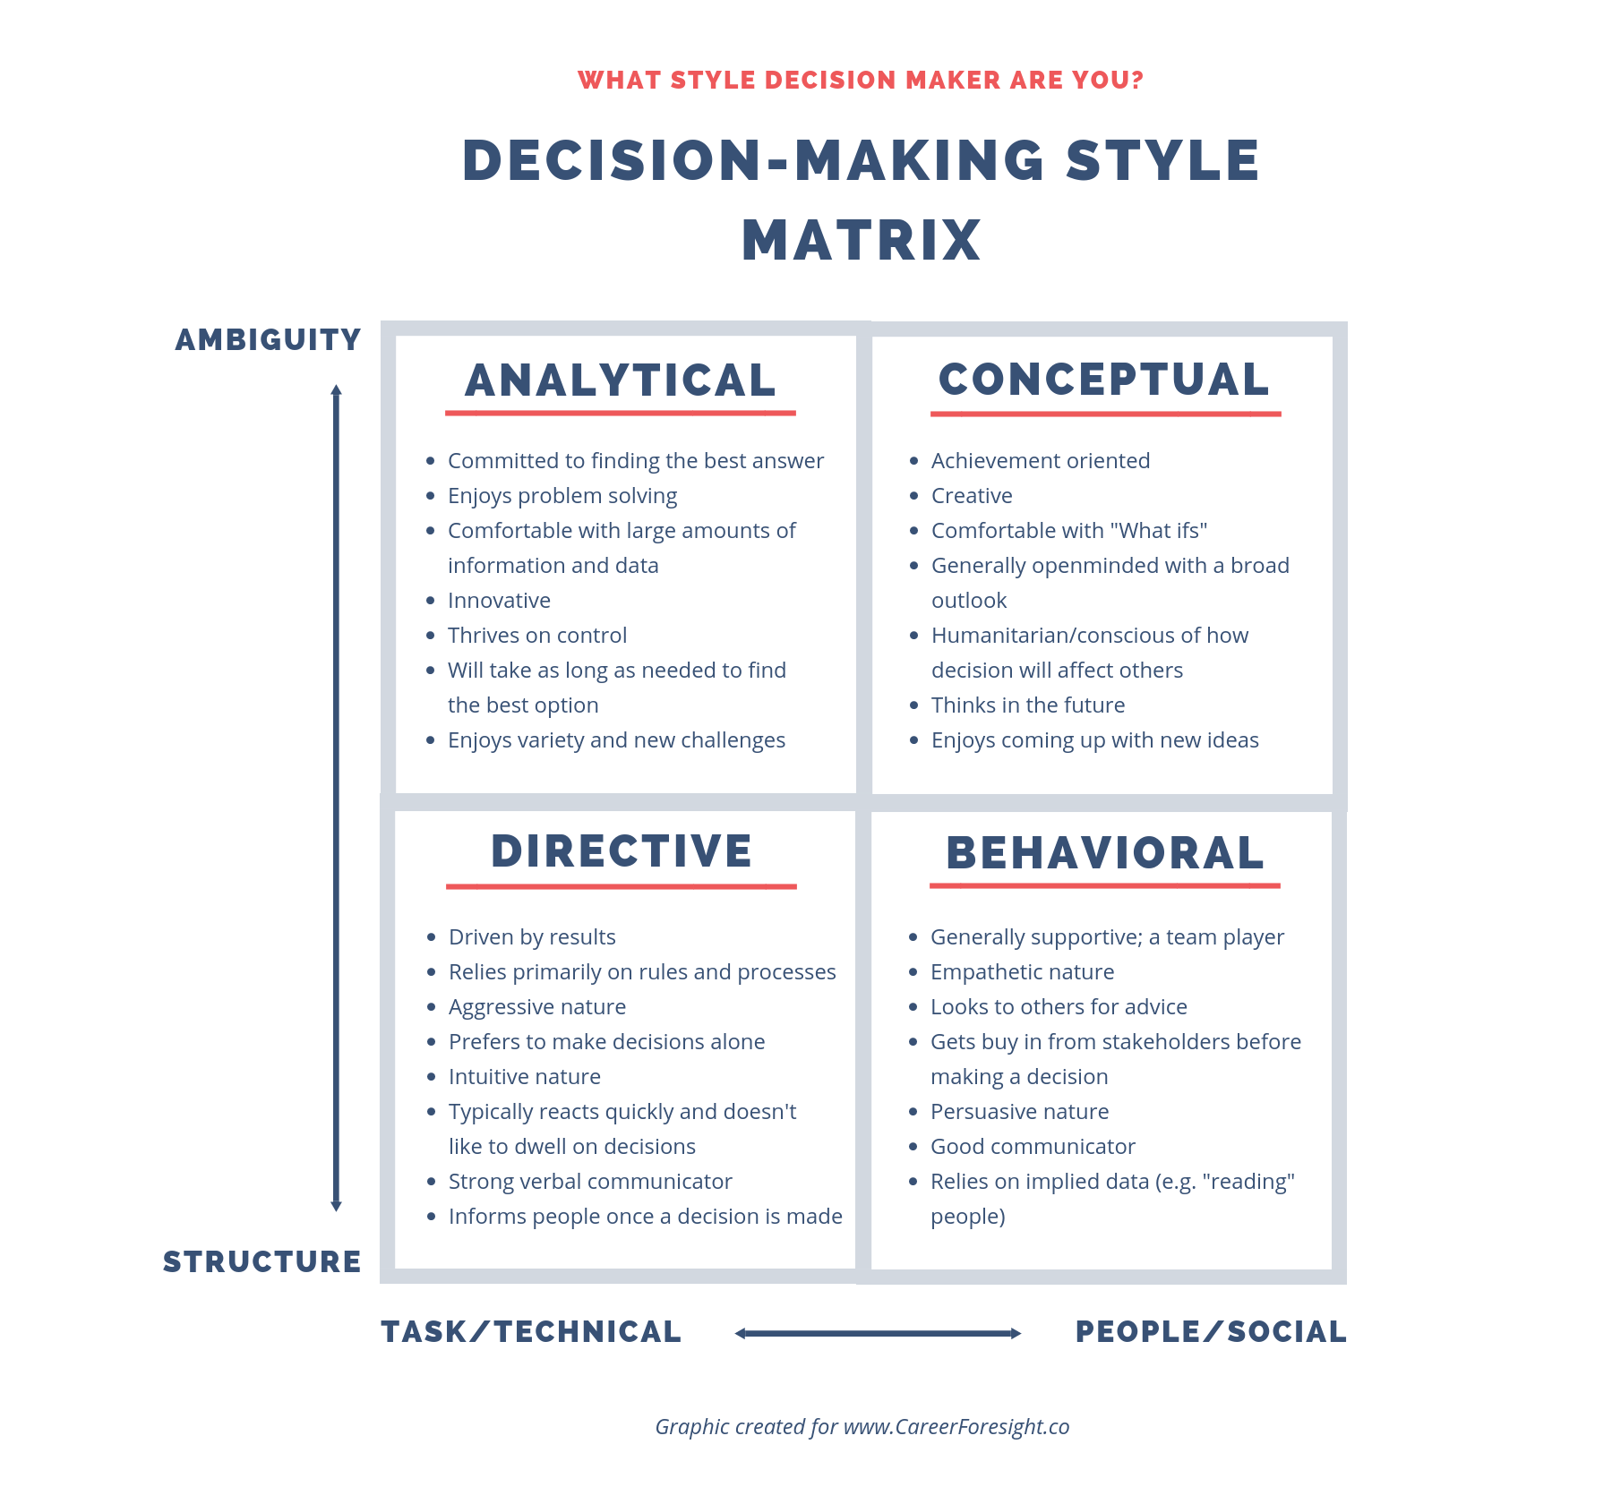
Στιλ αποφάσεων (Decision Style)

Slide 22
Ατομικές / Ομαδικές αποφάσεις
Πλεονεκτήματα ομαδικής λήψης αποφάσεων
Μειονεκτήματα ομαδικής λήψης αποφάσεων
Περισσότερες πληροφορίες και γνώσεις
Περισσότερες εναλλακτικές προτάσεις
Μεγαλύτερη κατανόηση, αποδοχή και αφοσίωσης στην τελική απόφαση
Βελτίωση της επικοινωνίας
Καλύτερες αποφάσεις
Ανάπτυξη στελεχών
Πνευματική διέγερση
Βραδύτητα στη λήψη αποφάσεων (σπατάλη χρόνου)
Κυριαρχία ενός προσώπου
Κίνδυνος αγελαίας σκέψης
Υψηλό κόστος διαδικασίας
Κοινωνική συμμόρφωση
Διάχυση ευθύνης
Συγκρούσεις
αγελαία σκέψη (group thinking): η διάθεση για ενότητα των μελών της ομάδας ξεπερνά τη διάθεση τους για προσεκτική αξιολόγηση των εναλλακτικών λύσεων
κοινωνική συμμόρφωση (social conformity): άτομα αλλάζουν ή τροποποιούν τις απόψεις τους, τις στάσεις και τις ιδεολογίες τους ώστε να συμβαδίζουν με αυτά της ομάδας

Slide 23
Τεχνική των Δελφών (Delphi technique)
Διατύπωση προβλήματος
Επιλογή ομάδας ειδικών
Παρουσίαση του προβλήματος στους ειδικούς
Καταγραφή λύσεων από τους ειδικούς
Συγκέντρωση και αποστολή στους ειδικούς των προτεινόμενων λύσεων
Σχολιασμός των προτεινόμενων λύσεων και διατύπωση πρότασης
Συγκέντρωση των προτάσεων
Εφόσον υπάρχει ομοφωνία εφαρμογή της λύσης
Διαφορετικά … επανάληψη της διαδικασίας
Χρονοβόρα μέθοδος (ελάχιστος χρόνος=44 ημέρες)

Slide 24
Tεχνική της εικονικής ομάδας
(nominal group technique)
Διατύπωση προβλήματος σε μια μικρή ομάδα ατόμων
Καταγραφή από κάθε άτομο (ιδιωτικά) της ιδέας / των ιδεών του
Παρουσίαση των ιδεών κάθε μέλους και καταγραφή τους σε πίνακα
Συζήτηση των ιδεών
Ιεράρχηση των ιδεών που παρουσιάστηκαν από κάθε μέλος (ιδιωτικά)
Επιλογή της ιδέας που βρίσκεται στην υψηλότερη θέση της κατάταξης
από την πλειοψηφία των μελών της ομάδας

Slide 25
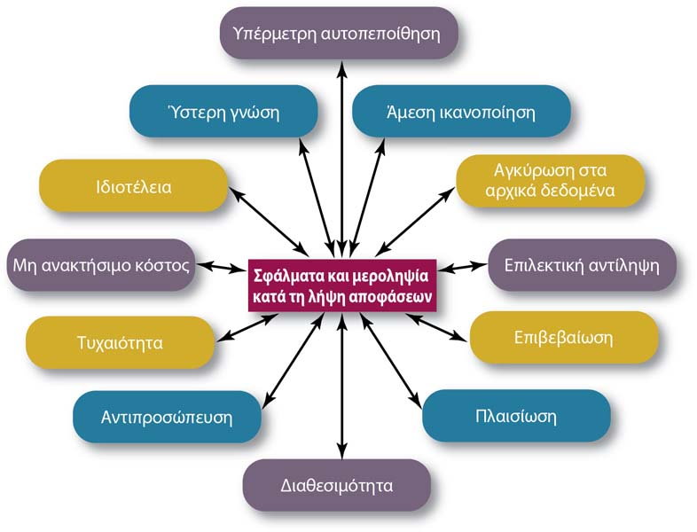
Λάθη κατά τη λήψη αποφάσεων
(Robbins et al., 2017)

